Slide 1
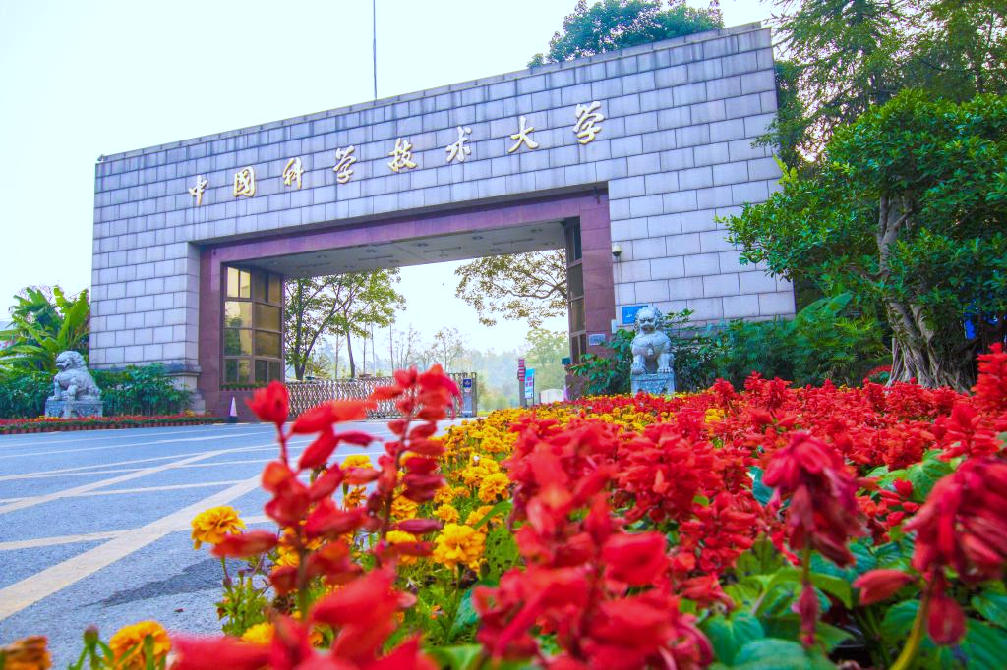

手写作业 OCR
识别与自动批改系统
结题报告
汇报人：4组-冉潘
指导教师：翟建芳
组员：申光耀，潘亮，申梓忻，冉潘

Slide 2
目录
项目背景与目标
系统架构与技术选型
核心功能实现
数据库与客户端设计
测试验证与验收结论
演示素材与答辩流程
项目成果与交付
总结与改进方向

Slide 3

项目背景与目标
项目背景：
- 传统纸质作业批改耗时，反馈周期长，教师重复劳动重
- 移动端拍照上传 + OCR 识别 + 自动批改，可形成轻量化数字作业闭环
- 项目目标：完成教师布置作业、学生上传图片、OCR 识别、自动批改、成绩反馈与统计分析的完整流程
需求分析：
教师：创建作业、设置标准答案/关键词、查看提交与统计、人工批注复核
学生：拍照或相册上传手写作业，查看 OCR 内容、得分、反馈与历史提交
系统：完成图片预处理、PaddleOCR 识别、答案对齐、自动评分和异常兜底

Slide 4
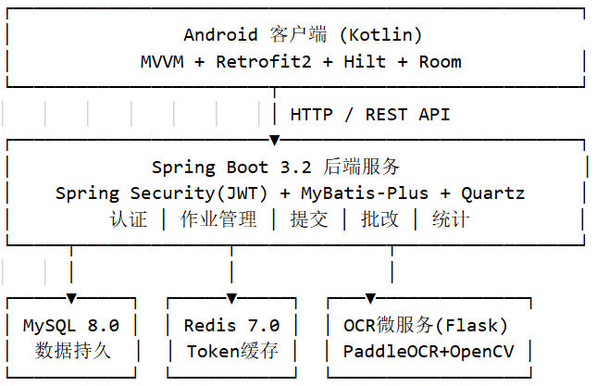
系统总体架构设计
三层微服务架构
部署方式：Docker Compose 编排后端、MySQL、Redis 与 OCR 微服务；Android 客户端通过 REST API 接入

Slide 5
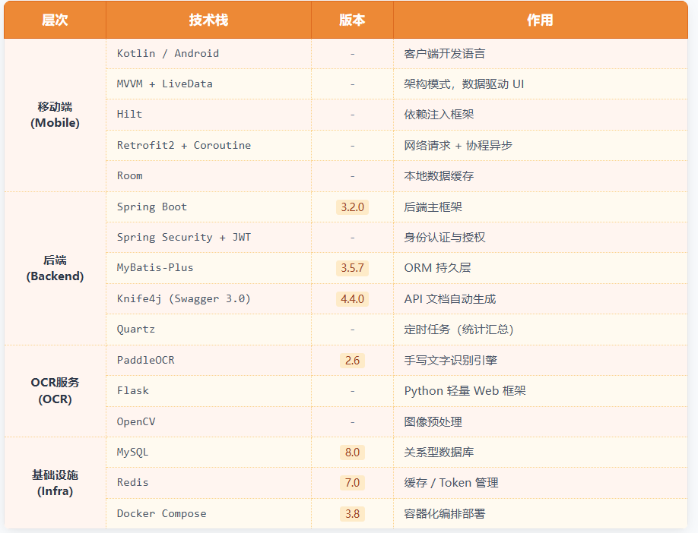
技术选型与依赖

Slide 6
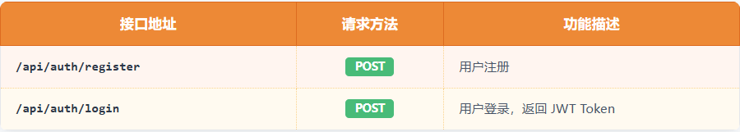
核心模块详细设计（一）用户认证模块
认证流程：
1. 注册时选择教师/学生角色，密码使用 BCrypt 加密存储
2. 登录成功后签发 JWT，后续请求由 Spring Security 过滤器校验
3. 基于角色进行接口访问控制，教师端与学生端能力隔离
4. Token 与用户信息结合 Redis/服务端配置完成会话管理
关键接口：

Slide 7
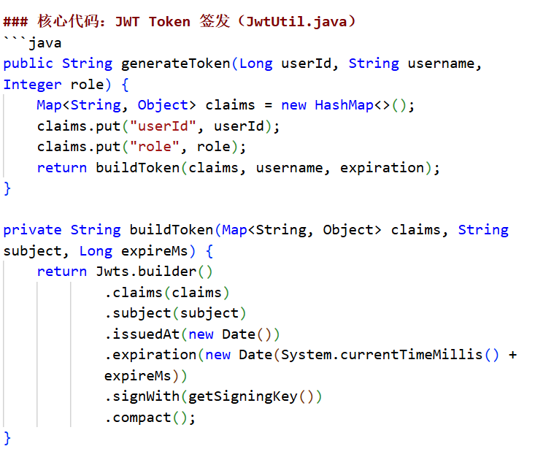
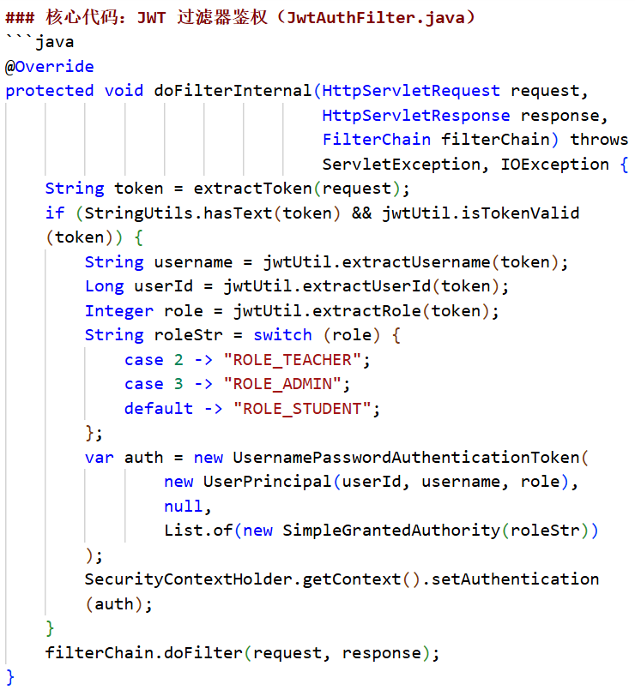
核心模块详细设计（一）用户认证模块

Slide 8
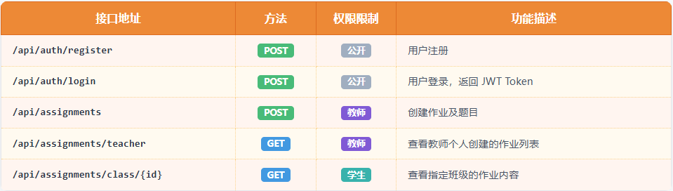
核心模块详细设计（二）作业管理模块
功能说明
- 教师创建作业：标题、学科、班级、截止日期与题目列表
- 题目支持选择题、填空题、简答题，配置标准答案、关键词、分值和批改模式
- 学生按班级查看待完成作业，可重新提交并覆盖旧批改结果
- 教师查看提交列表、批改详情，并添加文字批注
关键接口

Slide 9
核心模块详细设计（三）OCR识别模块
图像预处理流程（OpenCV）
原始图片 → 灰度化 → 高斯去噪 → 自适应二值化 → 倾斜校正 → OCR 输入
OCR 识别流程
1. Spring Boot 后端接收上传图片并调用 Flask OCR 微服务
2. OCR 服务完成预处理后调用 PaddleOCR，返回文本与位置坐标
3. 后端按题号、标准答案与关键词完成答案对齐
4. 识别结果进入批改引擎，写入提交与逐题得分记录
技术亮点
- PaddleOCR 支持中文/英文识别，首次加载后续请求约 2-5s
- Mock/演示兜底：OCR 服务不可用时流程不中断
- MKLDNN CPU 推理加速，降低本地部署门槛
- 题号匹配、标准答案回溯与噪声过滤提升批改稳定性

Slide 10
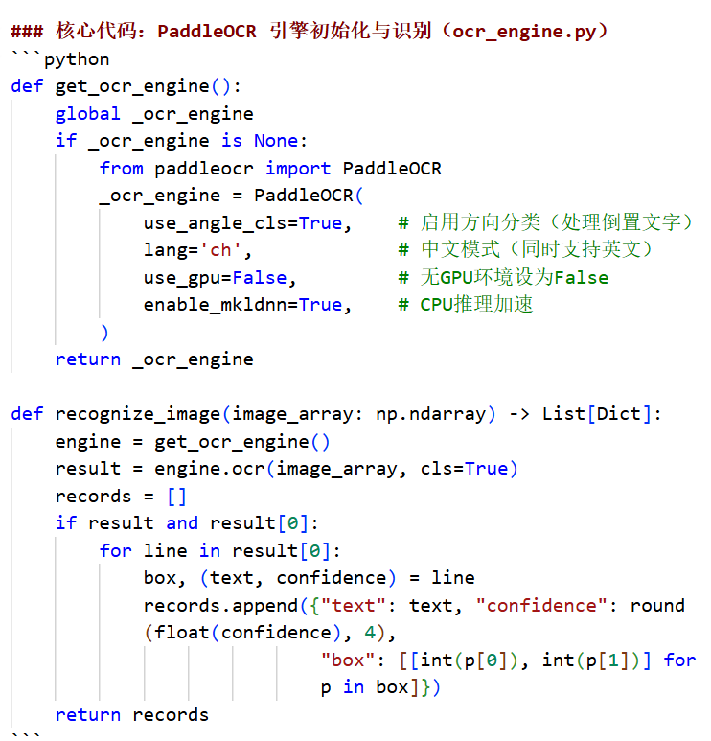
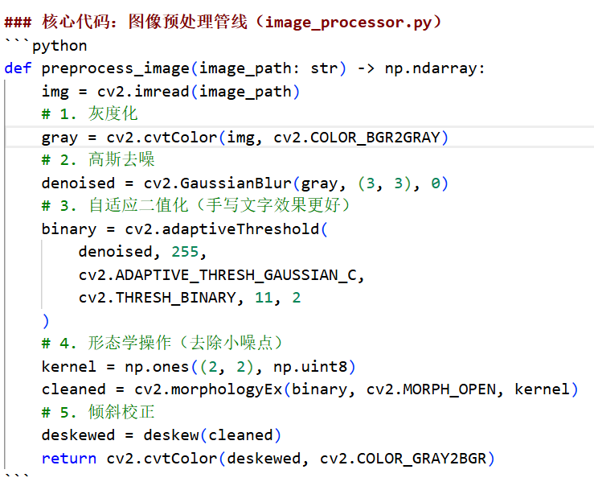
核心模块详细设计（三）OCR识别模块

Slide 11
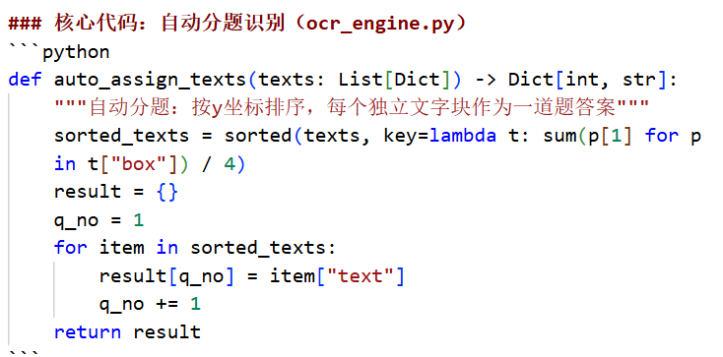
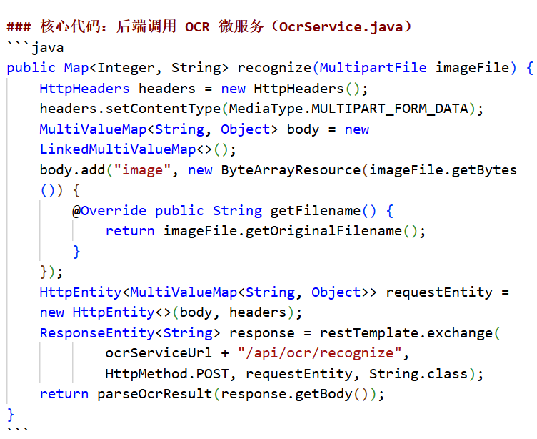
核心模块详细设计（三）OCR识别模块

Slide 12
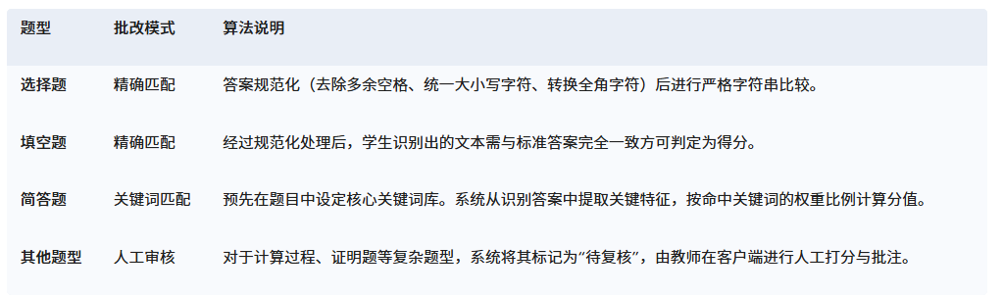
核心模块详细设计（四）自动批改引擎
批改策略
批改结果数据
- 每题记录：学生答案、判定结果（正确/错误/部分正确）、得分、满分与反馈信息
- 支持精确匹配、关键词匹配和人工复核/批注，覆盖选择题、填空题、简答题

Slide 13
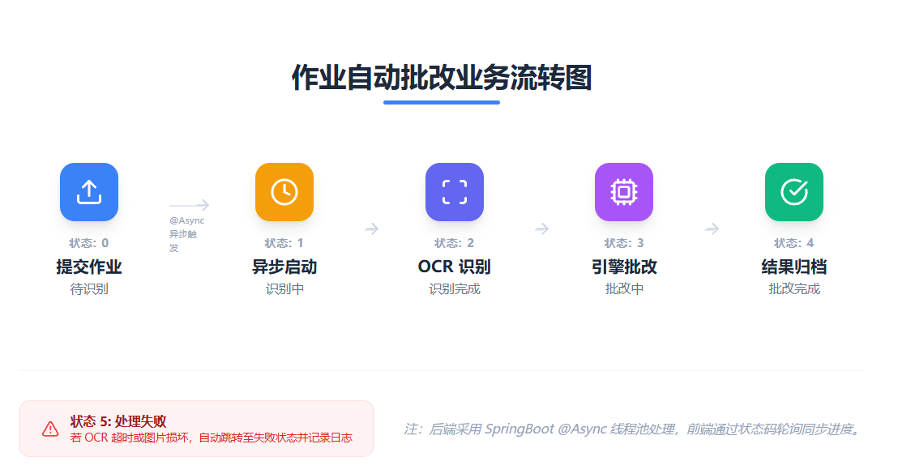
核心模块详细设计（四）自动批改引擎

Slide 14
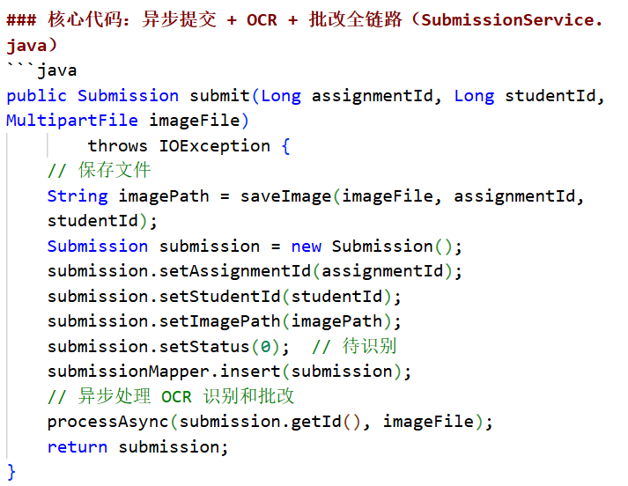
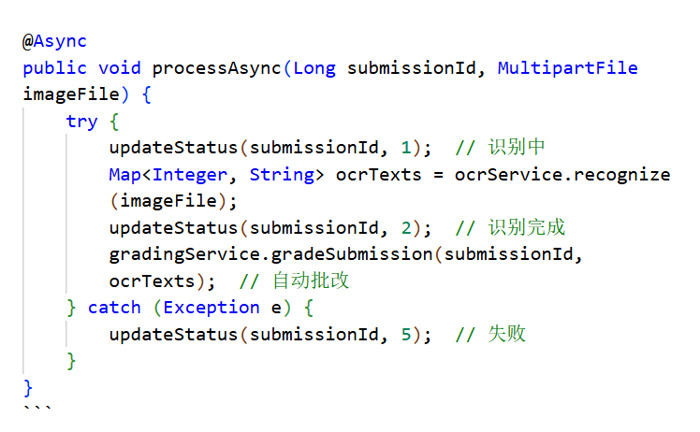
核心模块详细设计（四）自动批改引擎

Slide 15
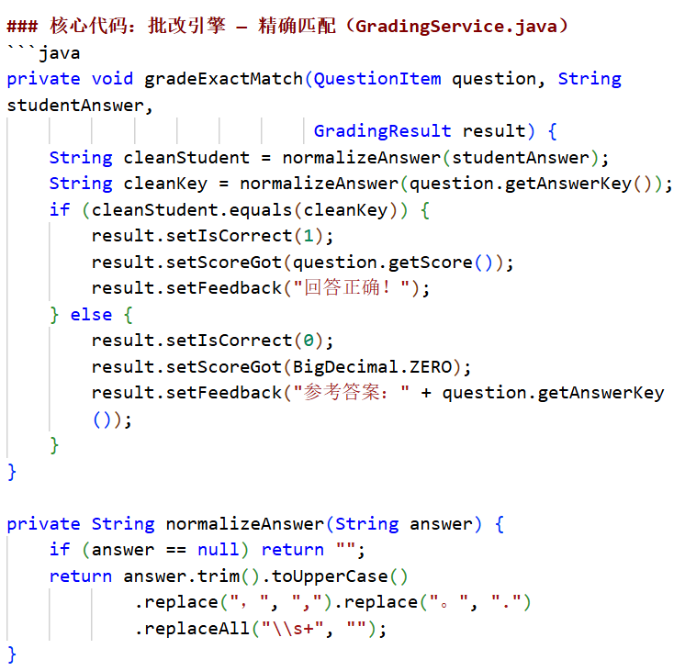
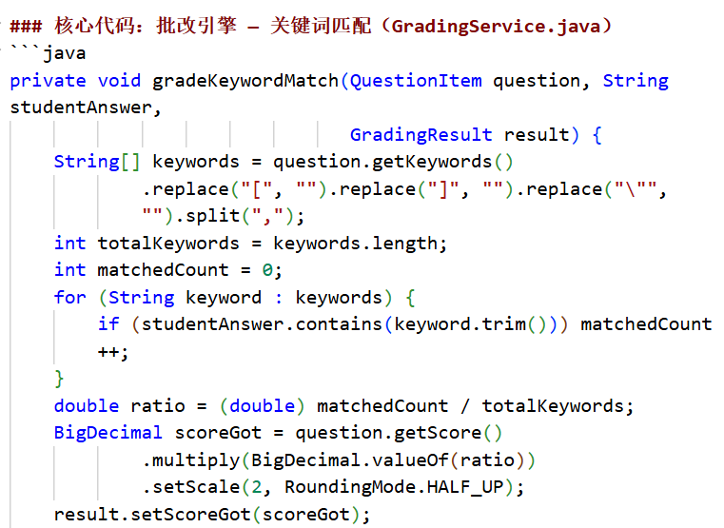
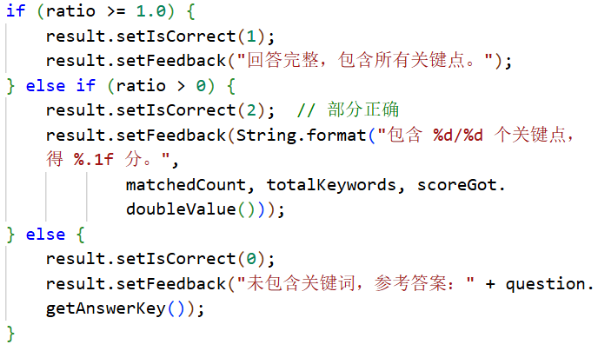
核心模块详细设计（四）—— 自动批改引擎

Slide 16
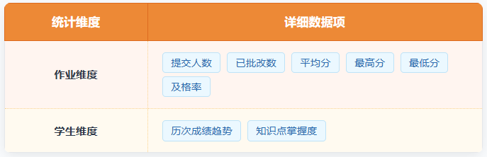
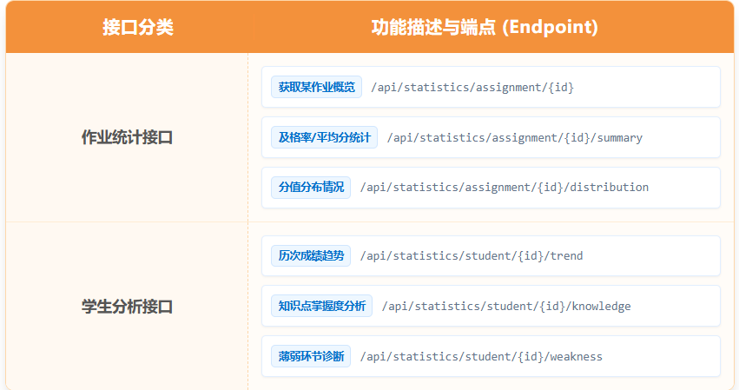
核心模块详细设计（五）统计分析模块
统计维度
实现方式
- 后端按作业、班级、学生维度实时聚合提交与批改结果
- 教师端展示班级整体成绩、题目正确率与提交完成情况
- 学生端展示个人成绩、批改详情与历史提交趋势
- 统计表预留扩展，后续可加入定时汇总提升大数据量查询性能
关键接口

Slide 17
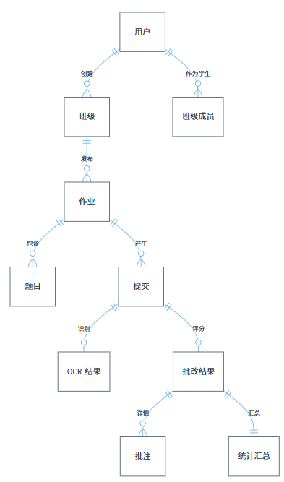
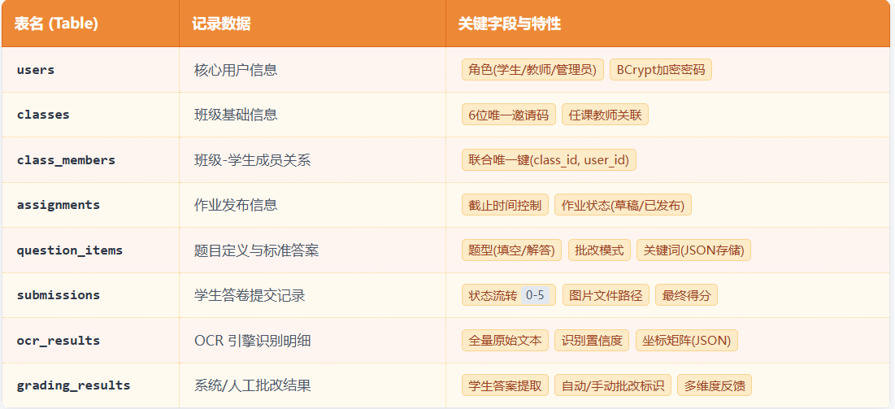
数据库设计
- 8 张核心业务表：用户、班级、成员、作业、题目、提交、批改结果、教师批注
- 预留 OCR 结果与统计扩展表；统一 utf8mb4 字符集，MyBatis-Plus 维护逻辑删除与驼峰映射

Slide 18
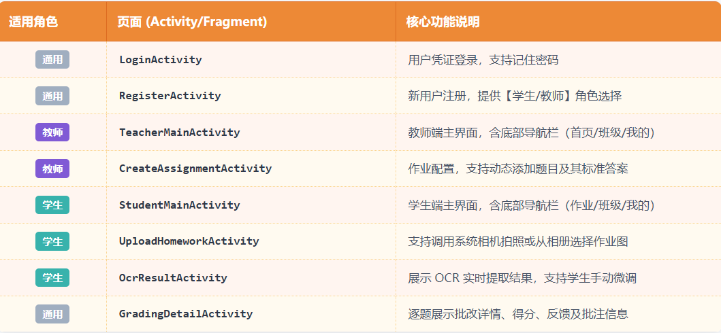
Android 客户端设计
架构模式：MVVM
View (Activity/Fragment) ←→ ViewModel ←→ Repository ←→ Retrofit API / Room DB
关键特性
- Hilt 依赖注入管理 Repository、网络服务与本地偏好
- Coroutine 处理异步网络请求，Retrofit 对接后端 REST API
- FileProvider 适配拍照上传，支持相机和相册两种图片来源
- 教师/学生端底部导航分流，批改详情页复用展示原图、OCR 与得分
功能页面

Slide 19
当前已完成工作
后端（Spring Boot）
- 用户注册/登录、JWT 鉴权与角色权限控制
- 作业、题目、提交、批改结果、批注等核心接口
- OCR 调用、答案对齐、自动批改和重新提交处理
- 统计分析接口与 Swagger/Knife4j 接口文档
Android 客户端
- MVVM + Hilt + Retrofit2 项目框架
- 登录/注册、教师端/学生端主界面
- 作业列表、拍照/相册上传、提交记录
- 批改详情展示：原图、OCR、逐题得分和反馈
后端服务
完整业务闭环
后端与业务闭环已完成
Android 客户端
系统实现成果
Android 客户端已完成
• JWT 鉴权、角色权限、作业/题目/提交/批改/批注接口
• OCR 调用、答案对齐、自动批改和重新提交处理
• 统计分析接口与 Swagger/Knife4j 文档
• MVVM + Hilt + Retrofit2 项目框架
• 登录/注册、教师端/学生端主界面
• 作业列表、拍照/相册上传、批改详情与提交记录
• 教师创建多题作业并配置标准答案/关键词
• 学生拍照或相册上传手写作业图片
• OCR 识别、答案对齐、自动批改、结果反馈
• 教师查看提交、添加批注，学生查看错题与历史成绩
• 登录注册、JWT 鉴权、角色权限控制
• 作业/题目/提交/批改结果/批注接口
• OCR 调用、答案对齐、自动批改、重新提交
• 教师查看提交，学生查看结果与错题
• Android 客户端 + Spring Boot 后端 + Flask OCR 微服务
• MySQL/Redis 数据与缓存支撑
• PaddleOCR + OpenCV 完成识别与预处理
• Docker Compose 一键启动后端、数据库、缓存与 OCR 服务
• MVVM + Hilt + Retrofit2 客户端框架
• 登录/注册、教师端/学生端主界面
• 作业列表、拍照/相册上传、提交记录
• 批改详情展示原图、OCR、逐题得分和反馈
OCR 微服务
测试与质量保证
OCR 与部署已完成
交付与验证
交付物
测试与文档已完成
• Flask RESTful 服务与健康检查
• OpenCV 预处理：去噪、二值化、倾斜校正
• PaddleOCR 识别、位置坐标返回与演示兜底
• Docker Compose 一键启动后端、MySQL、Redis、OCR 服务
• 7 份项目文档、8 张 OCR 测试图片
• 单元、集成、确认测试报告均已完成
• 单元测试 28/28，通过率 100%
• 集成测试 18/18，通过率 100%
• 确认测试 28/28，通过率 100%
• 覆盖认证、作业、提交、OCR、批改、统计与部署
• Flask OCR 微服务与健康检查
• OpenCV 预处理：去噪、二值化、倾斜校正
• PaddleOCR 识别与演示兜底机制
• Docker Compose 编排 MySQL、Redis、后端、OCR
• 项目源代码：android、backend、ocr-service
• Docker 编排文件与数据库初始化脚本
• 7 份项目文档、用户/配置/测试报告
• 8 张 OCR 演示与测试图片
• 单元测试 28/28、集成测试 18/18、确认测试 28/28
• 7 份项目文档和用户/配置/测试报告
• 数据库初始化脚本与 8 张 OCR 测试图片
• 结题报告与答辩 PPT
OCR 微服务（Python Flask）
- Flask RESTful 服务与健康检查
- OpenCV 图像预处理：去噪、二值化、倾斜校正
- PaddleOCR 中英文识别与位置坐标返回
- 服务不可用时启用演示兜底文本
交付与验证
- Docker Compose 一键启动后端、MySQL、Redis、OCR 服务
- 7 份项目文档、8 张 OCR 测试图片
- 单元/集成/确认测试报告均已完成

Slide 20
测试验证与验收结论
测试验证结果
单元测试：28/28 通过，覆盖批改、提交、认证、OCR、作业模块。
集成测试：18/18 通过，验证 Mapper、服务层、API、OCR 调用和 Docker 编排。
确认测试：28/28 通过，覆盖教师端、学生端、OCR 识别与非功能需求。
性能表现：OCR 首次模型加载约 15-25s，后续识别约 2-5s。
单元测试
单元测试
集成测试
集成测试
确认测试
确认测试
28/28
28/28
18/18
18/18
28/28
28/28
5 个核心业务模块，100% 通过
核心业务模块全部通过
数据、服务、API、OCR、Docker
数据、服务、API、OCR、Docker
功能与非功能需求全部通过
功能与非功能需求全部通过
当前可演示能力
验收结论
性能与已知限制
性能与限制
教师：创建作业、查看提交、查看批改详情、添加批注。
学生：查看作业，拍照/相册上传，查看 OCR 与逐题得分。
系统：图片预处理、PaddleOCR 识别、答案对齐、自动批改、结果持久化。
部署：Docker Compose 可启动后端、MySQL、Redis 与 OCR 微服务。
OCR 首次模型加载约 15-25s，后续识别约 2-5s。
潦草手写识别准确率受图片质量、书写规范程度影响较大。
简答题当前以关键词匹配为主，语义理解评分仍需增强。
管理员端与班级管理能力已有预留，后续继续补齐。
系统已达到项目交付标准：
• 教师端、学生端核心流程完整可用
• OCR 识别、答案对齐、自动批改链路可运行
• 角色权限、密码加密、JWT 鉴权满足安全要求
• Docker Compose 能复现后端、MySQL、Redis、OCR 服务运行环境
• OCR 首次模型加载约 15-25s，后续识别约 2-5s
• 登录/查询/批改详情等 API 响应约 150-300ms
• 潦草手写仍受图片质量与书写规范影响
• 简答题当前以关键词匹配为主，语义评分可继续增强
当前可演示能力
教师：创建作业、查看提交、查看批改详情、添加批注。
学生：登录后查看作业，拍照/相册上传，查看 OCR 与逐题得分。
系统：图片预处理、PaddleOCR 识别、答案对齐、自动批改、结果持久化。
部署：Docker Compose 可启动后端、MySQL、Redis 与 OCR 微服务。
已知限制：潦草手写识别准确率受图片质量影响；简答题当前以关键词匹配为主，语义评分仍需增强。

Slide 21
已完成工作与成员分工
演示图片来自 test-data/ocr-images，可验证工整、潦草、错误与关键词作答场景。
按照系统模块划分完成工作；贡献比例沿用小组成员贡献记录，四人各 25%。
真实 App 运行截图说明
阶段
重点工作
答辩演示流程
预期产出
当前环境无法运行 Android 前端，项目包内也未提供真实 App 运行截图或录屏。按答辩真实性要求，本页不放 OCR 测试图片、生成图片或伪造 App 截图；如后续能在 Android Studio / 模拟器中运行，可再替换为真实截图。
优化 OCR 效果：补充手写样本、调参预处理流程、完善题号定位与噪声过滤。
提升复杂图片下的识别稳定性，形成更完整的测试样本集。
阶段一
1. Docker Compose 启动后端、MySQL、Redis、OCR 服务
2. 教师登录并创建包含选择、填空、简答的作业
3. 学生登录，选择演示图片上传作业
4. 后端保存图片，调用 OCR 服务识别并完成答案对齐
5. 自动批改生成逐题得分、总分与反馈
6. 教师查看提交并添加批注，学生查看批改详情和错题
成员
占比
负责模块
已完成工作
申梓忻
25%
系统架构 / 后端 / OCR 集成
系统总体架构设计；Spring Boot 后端核心接口；OCR 服务调用与答案对齐；项目管理与技术整合。
阶段二
增强批改策略：在关键词匹配基础上引入语义相似度评分，细化简答题部分得分规则。
减少简答题误判，提高反馈解释性。
成员
贡献占比
报告记录 / 说明
潘亮
25%
Android 客户端
Android 项目框架；登录注册页面；教师端/学生端主界面；作业列表、图片上传、批改详情展示。
工整手写：识别准确，批改正确
完善班级与管理员能力：补齐班级创建、成员加入、用户管理与权限边界。
阶段三
潦草/部分作答：验证鲁棒性
覆盖真实教学组织场景，降低教师使用门槛。
申梓忻
25%
结题报告中记录：组长，负责系统架构设计、后端开发、OCR 服务集成、项目管理。
申光耀
25%
数据库 / 统计 / 测试
数据库表结构与初始化数据；统计分析接口支撑；单元、集成、确认测试用例与测试报告整理。
小组成员贡献文件记录贡献占比为 25%。
潘亮
强化移动端与部署体验：适配更多 Android 机型，整理演示脚本和生产部署配置。
提升演示稳定性和交付可复现性。
阶段四
25%
小组成员贡献文件记录贡献占比为 25%。
申光耀
25%
Docker Compose 部署配置；用户手册、配置手册、结题材料整理；答辩 PPT 与汇报演示流程。
冉潘
25%
部署文档 / 联调 / 汇报
阶段目标：在现有核心闭环可运行的基础上，优先解决 OCR 准确率和简答题语义评分两个质量瓶颈，再补齐教学管理与运维能力。
说明：项目包未包含现成视频文件；PPT 已解决演示图片展示。若要演示视频，需要运行系统后录屏或提供现成录屏素材。
错误答案：验证错误判定
小组成员贡献文件记录贡献占比为 25%；本结题汇报 PPT 汇报人。
冉潘
关键词行：验证简答题评分
25%
说明：当前可确认的四人分工材料主要是贡献比例；若需要更细的职责描述，可按实际开发记录继续补充。

Slide 22
谢谢大家！

Slide 23
中国科学技术大学
University Of Science And Technology Of China
汇报人：冉潘
指导教师：翟建芳
组员：申光耀，潘亮，申梓忻，冉潘

